Slide 1


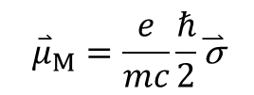
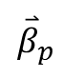
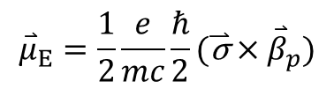
Thomas动力学与
自旋赝偶极矢量(张量)
$${\overset{⃑}{μ}}_{M}=\frac{e}{mc}\frac{ℏ}{2}\overset{⃑}{\text{σ}}$$
$${\overset{⃑}{μ}}_{E}=\frac{1}{2}\frac{e}{mc}\frac{ℏ}{2}(\overset{⃑}{\text{σ}}×{\overset{⃑}{β}}_{p})$$
$${\overset{⃑}{β}}_{p}$$

Slide 2
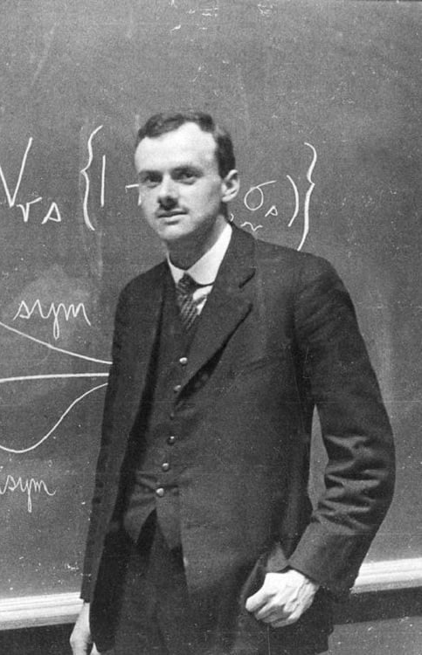
It is more important to have beauty in one’s equation than to have them fit experiment.
方程式之美：Lorentz对称性(协变性)、Poincaré对称性、规范对称性……
方程式之美是主观追求还是客观要求？
是否需要，或者什么情况下需要追求方程式的美？
Whateveryouwant Dirac
1902-1984

Slide 3
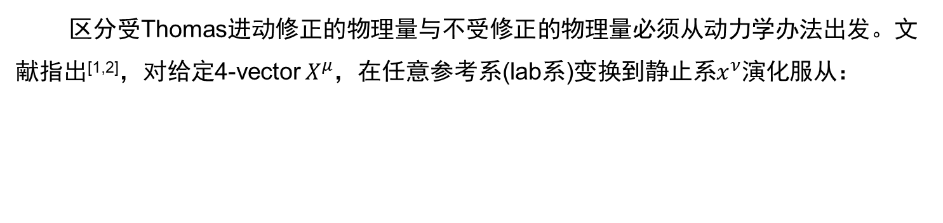
矢量Thomas动力学
区分受Thomas进动修正的物理量与不受修正的物理量必须从动力学办法出发。文献指出^{[1,2]}，对给定4-vector $X^{μ}$，在任意参考系(lab系)变换到静止系$x^{ν}$演化服从：
其中^dot表示对固有时求导。结果中第一项为动力学项，可由BMT方程描述；第二项为Thomas进动项，其本质是两次相连帧boost，关注其空间分量Lorentz变换展开有
[1] Rȩbilas, Krzysztof. "Thomas precession and the Bargmann-Michel-Telegdi equation." Foundations of Physics 41 (2011): 1800-1809.
[2] Jackson, John David. "Classical electrodynamics." (1999): 561-565.

Slide 4
矢量Thomas动力学
blue: 项
备注
red: 项
green: Thomas进动项

Slide 5
矢量Thomas动力学
以上推导表明Thomas动力学修正对任意物理量演化是普适的，但由①式可知满足
的4-vector比较特殊，有
故全微分中不存在②式，即不受Thomas动力学修正；对②式的结果代入
可得到相同结论。常见的满足这一关系的4-vector有
从Thomas运动学角度也能得到Thomas进动不修正动量/动量速度：所有4-vector都满足③式的 (即仅轨道运动)的基本粒子是各向同性的，粒子静止参考系的自转不具备观测效应，Thomas进动消失*。值得注意的是四维电流密度也不受进动影响，说明利用Biot-Savart定律，正比于电流密度的源激发场场强也不受进动影响，Thomas进动角速度不激发磁场。 Thomas进动对Mag SOC的影响源于对自旋的影响。
Notes:
* 这也是Thomas进动不被称作“Thomas转动”的原因

Slide 6
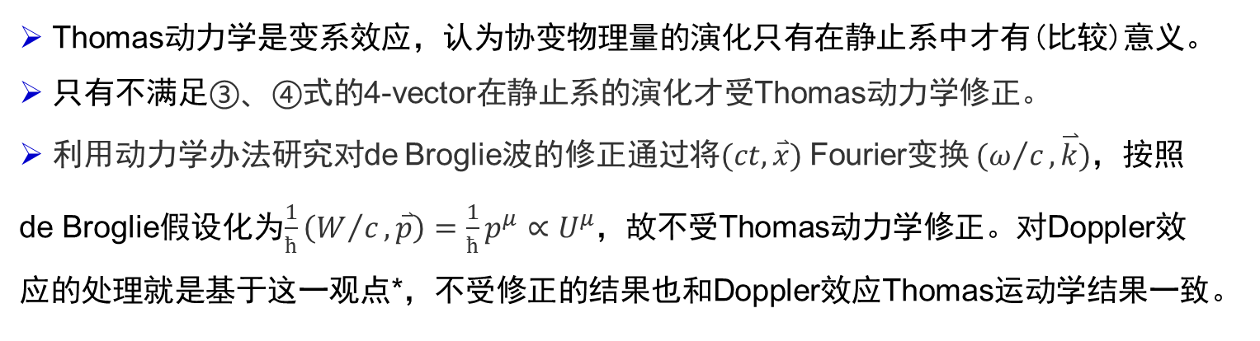
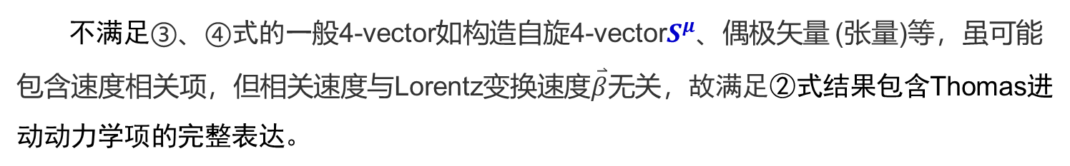
矢量Thomas动力学
从②式结果亦可知若4-vector满足
则按照Thomas动力学有
不满足③、④式的一般4-vector如构造自旋4-vector$S^{μ}$、偶极矢量 (张量)等，虽可能包含速度相关项，但相关速度与Lorentz变换速度$\overset{⃑}{β}$无关，故满足②式结果包含Thomas进动动力学项的完整表达。
总结一下Thomas运动学与Thomas动力学的不同视角和研究办法。
Thomas动力学办法
Thomas动力学是变系效应，认为协变物理量的演化只有在静止系中才有(比较)意义。
只有不满足③、④式的4-vector在静止系的演化才受Thomas动力学修正。
利用动力学办法研究对de Broglie波的修正通过将$(ct,\overset{⃑}{x})$Fourier变换 $(ω/c,\overset{⃑}{k})$，按照de Broglie假设化为$\frac{1}{ħ}\left(W/c,\overset{⃑}{p}\right)=\frac{1}{ħ}p^{μ}∝U^{μ}$，故不受Thomas动力学修正。对Doppler效应的处理就是基于这一观点*，不受修正的结果也和Doppler效应Thomas运动学结果一致。
Notes:
* 参考J. D. Jackson ‘Classical Electrodynamics’ P529。必须说明Doppler效应是波的普遍性质，而可观测波一定是纵向波，Doppler效应适用于相对观察者的径向波，包括电子de Broglie波。

Slide 7
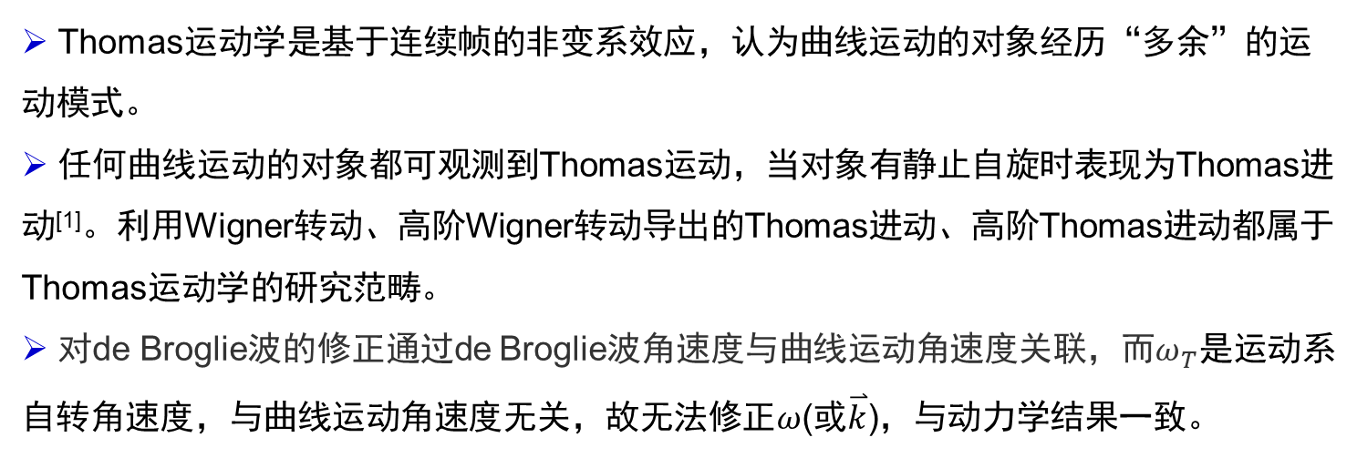
矢量Thomas动力学
Thomas运动学办法
Thomas运动学是基于连续帧的非变系效应，认为曲线运动的对象经历“多余”的运动模式。
任何曲线运动的对象都可观测到Thomas运动，当对象有静止自旋时表现为Thomas进动^{[1]}。利用Wigner转动、高阶Wigner转动导出的Thomas进动、高阶Thomas进动都属于Thomas运动学的研究范畴。
对de Broglie波的修正通过de Broglie波角速度与曲线运动角速度关联，而$ω_{T}$是运动系自转角速度，与曲线运动角速度无关，故无法修正$ω$(或$\overset{⃑}{k}$)，与动力学结果一致。
Thomas动力学与Thomas运动学是统一、互补的。例如它们都不会影响动量速度、群速度、波速度，也不会修正(延拓)复色关系。对于类氢原子的自旋-轨道耦合，从核静止系(lab系)观测电子运动在运动学上存在Thomas进动^{[1]} ，而若不变换到电子静止系则自旋4-vector演化不受Thomas动力学影响，这两个方面是理解互补统一的关键。
[1] Rȩbilas, Krzysztof. "Subtleties of the Thomas precession." European Journal of Physics 36.4 (2015): 045007.

Slide 8
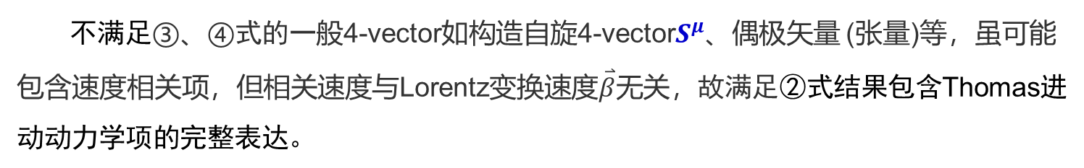
二阶反对称张量Thomas动力学
从②式结果亦可知若4-vector满足
则按照Thomas动力学有
不满足③、④式的一般4-vector如构造自旋4-vector$S^{μ}$、偶极矢量 (张量)等，虽可能包含速度相关项，但相关速度与Lorentz变换速度$\overset{⃑}{β}$无关，故满足②式结果包含Thomas进动动力学项的完整表达。
考虑二阶张量$X^{μν}$演化的动力学规律：

Slide 9
二阶反对称张量Thomas动力学
同理，结果中第一项为动力学项，可由动力学方程描述；第二项为Thomas进动项，其本质是两次相连帧boost，设被研究二阶张量满足两个矢量组合的协变形式
则其矢量分量Lorentz变换展开有

Slide 10
二阶反对称张量Thomas动力学

Slide 11
二阶反对称张量Thomas动力学

Slide 12
二阶反对称张量Thomas动力学

Slide 13
二阶反对称张量Thomas动力学
上面的推导中有五点考虑：

Slide 14
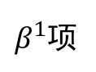
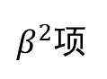
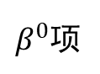
二阶反对称张量Thomas动力学
同理可得另一矢量组分的Thomas动力学满足：
短交叉项：被研究矢量组分乘以速度involve到另一矢量组分的Lorentz变换，进而影响被研究矢量组分Thomas动力学
$β^{0}$项
$β^{2}$项
$β^{1}$项
短交叉项
长交叉项
进动项
长交叉项：另一矢量组分乘以速度involve到被研究矢量组分的Lorentz变换，进而影响被研究矢量组分Thomas动力学
时间分量正值，空间分量负值
始终正值
Thomas动力学的一个核心观点是，研究人员认为实验室系观测的动力学结果必须经过变系修正到静止系，只有静止系的动力学结果是有普遍意义的，这也是Thomas动力学与Thomas运动学的观点差别(Thomas运动学是只有实验室系才能观测的运动，认为研究人员应当以实验室系结果为准)。
对于场强张量的Thomas动力学，也可以通过4-potential的Thomas动力学结果的旋度、协变散度得到，在此不再重复。对于更广义的二阶张量Thomas动力学，不能用矢量分解的思路处理，而必须对Lorentz变换矩阵直接做固有时求导处理。

Slide 15
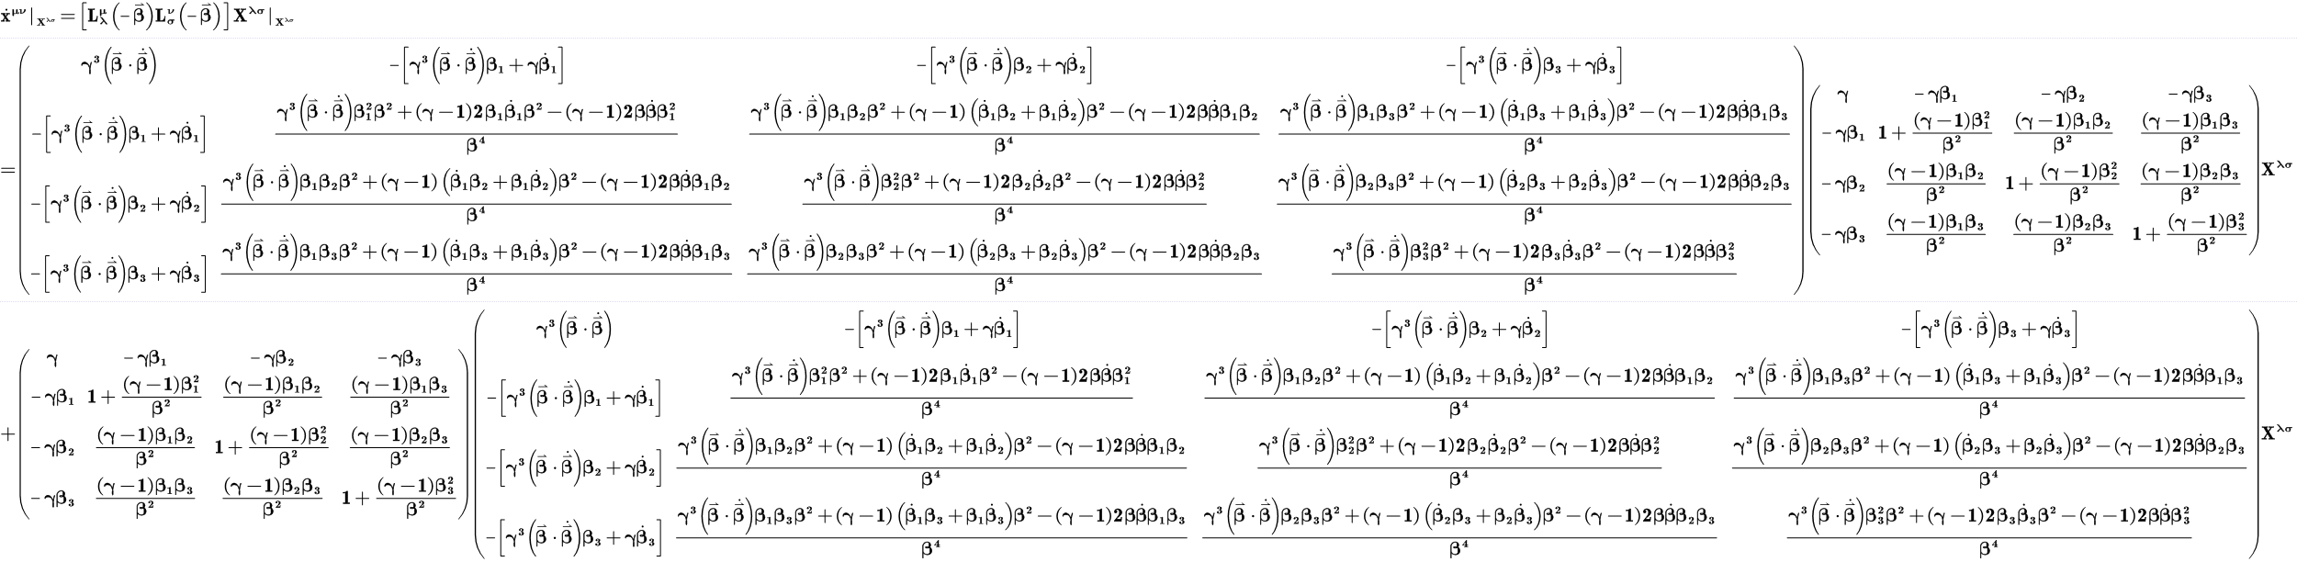
一般二阶张量Thomas动力学

Slide 16
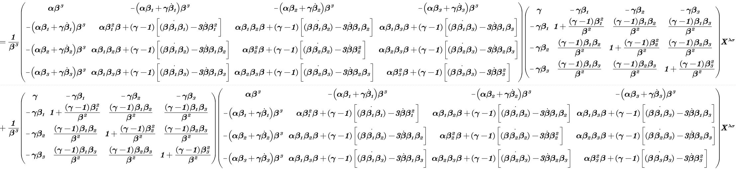
一般二阶张量Thomas动力学
令$α=γ^{3}(\overset{⃑}{β}∙\dot{\overset{⃑}{β}})$，化简得
其中

Slide 17
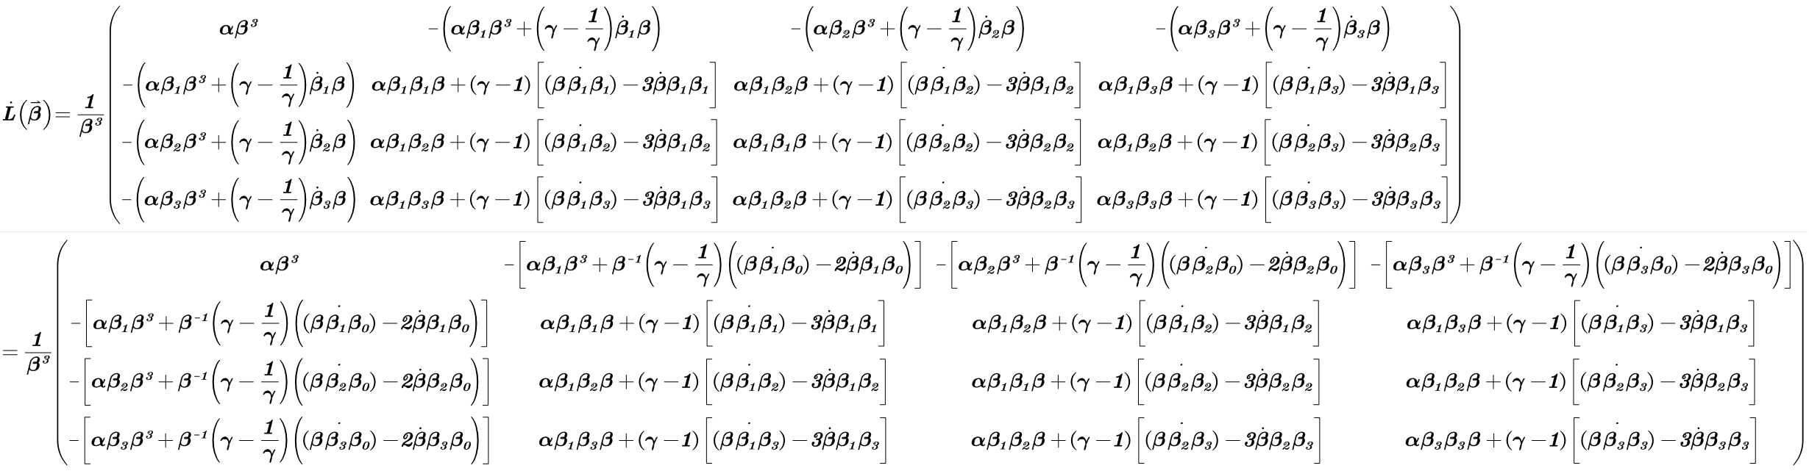
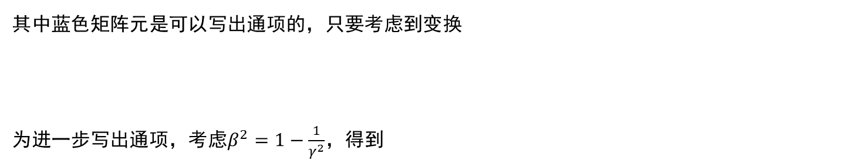
一般二阶张量Thomas动力学
其中蓝色矩阵元是可以写出通项的，只要考虑到变换
为进一步写出通项，考虑$β^{2}=1−\frac{1}{γ^{2}}$，得到

Slide 18
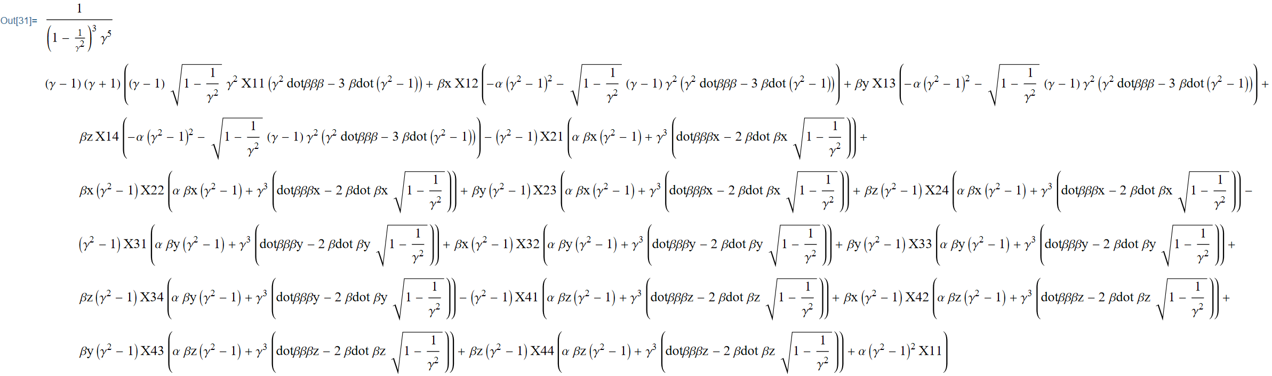

一般二阶张量Thomas动力学
令$β_{0}=β$(β[4]不是协变矢量)，则Lorentz变换矩阵、固有时一阶导的Lorentz变换矩阵通项公式分别为：
用Mathematica将上述结果μ=ν=1代入⑥式，化简后的结果依然十分复杂：
为了更方便地总结规律，改用非矩阵求导的方法，先给出矩阵变换的结果再求导。用Mathematica计算二阶张量Lorentz变换结果并总结矩阵元的规律：

Slide 19
一般二阶张量Thomas动力学
其中不同类矩阵元满足不同的通项：
正如一阶张量Thomas动力学一样，我们关注张量的空间部分经Lorentz后的结果。

Slide 20
一般二阶张量Thomas动力学

Slide 21
一般二阶张量Thomas动力学

Slide 22
一般二阶张量Thomas动力学

Slide 23
一般二阶张量Thomas动力学
同样办法可以得到变换后时间-空间项、空间-时间项与变换前的关系：

Slide 24
一般二阶张量Thomas动力学

Slide 25
一般二阶张量Thomas动力学
同理时间-时间项满足关系：
综上，二阶张量Lorentz变换前后各部分满足

Slide 26
一般二阶张量Thomas动力学
为探讨一般二阶张量Thomas动力学，首先给出含γ系数求导结果：

Slide 27
一般二阶张量Thomas动力学

Slide 28
一般二阶张量Thomas动力学
化简后 演化方程如下：
化简过程详见末尾附录。上式中灰底色项都可以被表示为含γ系数与含
矩阵减去自身转置的乘积，绿底色项与矢量Thomas动力学表达式中除去Thomas进动项以外的项形式一致。比较特殊的是黄底色项(含γ系数与 减去其分别转置的乘积)以及蓝底色项(含γ系数与 的乘积)。
若二阶张量是反对称的，则一般二阶张量Thomas动力学结果与矢量分解的二阶反对称张量(⑤式)结果一致。这很容易看出来： 项的含γ系数是对得上的，并且矢量外

Slide 29
一般二阶张量Thomas动力学
积的表达式与自身转置相减的形式一致。
一般二阶张量Thomas动力学的表达式不如矢量Thomas动力学简洁，原因是⑦式并不是最终的Thomas动力学表达式。最终表达式应当与矢量分解的二阶张量Thomas动力学结果类似，即矢量/张量与内积的交换相减。但也不能期望二阶张量Thomas动力学结果与矢量Thomas动力学结果存在显性规律；实际上，追求这种最终解只有结合二阶张量的Lorentz变换探究二阶张量的一阶和高阶Thomas运动学才是有意义的。现在应当意识到，张量对象的阶数与Thomas效应的阶数是研究的两个维度；Thomas运动学与Thomas动力学是另一个角度的两个研究维度。

Slide 30
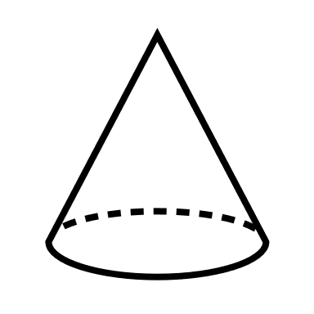
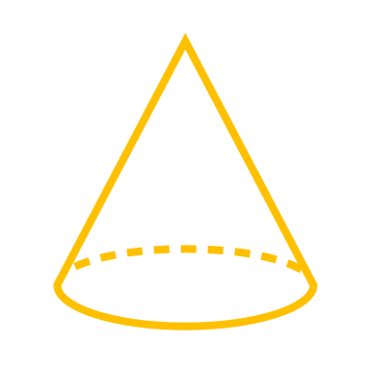

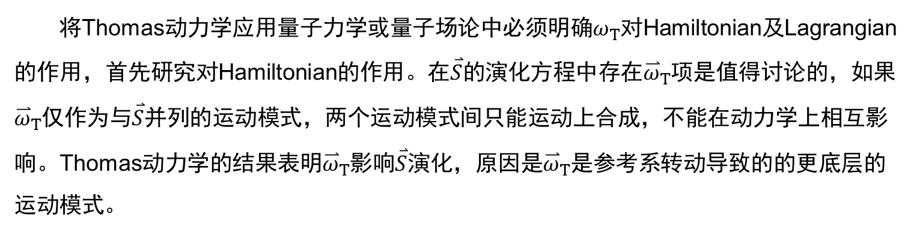
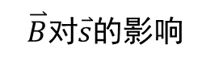
自旋-进动耦合Hamiltonian
将Thomas动力学应用量子力学或量子场论中必须明确$ω_{Τ}$对Hamiltonian及Lagrangian的作用，首先研究对Hamiltonian的作用。在$\overset{⃑}{S}$的演化方程中存在${\overset{⃑}{ω}}_{T}$项是值得讨论的，如果${\overset{⃑}{ω}}_{T}$仅作为与$\overset{⃑}{S}$并列的运动模式，两个运动模式间只能运动上合成，不能在动力学上相互影响。Thomas动力学的结果表明${\overset{⃑}{ω}}_{T}$影响$\overset{⃑}{S}$演化，原因是${\overset{⃑}{ω}}_{T}$是参考系转动导致的的更底层的运动模式。
evolve
evolve
$\overset{⃑}{B}$对$\overset{⃑}{s}$的影响

Slide 31
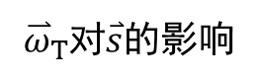
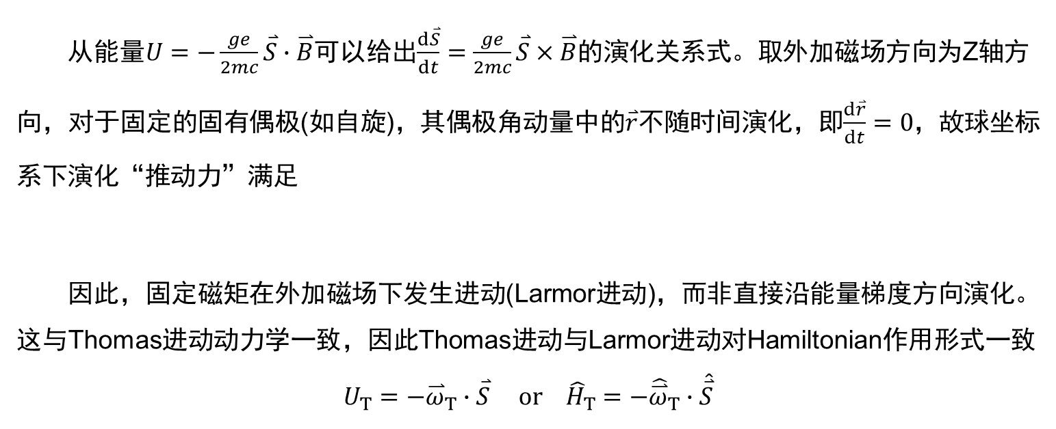
自旋-进动耦合Hamiltonian
从能量$U=−\frac{ge}{2mc}\overset{⃑}{S}∙\overset{⃑}{B}$可以给出$\frac{d\overset{⃑}{S}}{dt}=\frac{ge}{2mc}\overset{⃑}{S}×\overset{⃑}{B}$的演化关系式。取外加磁场方向为Z轴方向，对于固定的固有偶极(如自旋)，其偶极角动量中的$\overset{⃑}{r}$不随时间演化，即$\frac{d\overset{⃑}{r}}{dt}=0$，故球坐标系下演化“推动力”满足
因此，固定磁矩在外加磁场下发生进动(Larmor进动)，而非直接沿能量梯度方向演化。这与Thomas进动动力学一致，因此Thomas进动与Larmor进动对Hamiltonian作用形式一致
$$U_{T}=−{\overset{⃑}{ω}}_{T}∙\overset{⃑}{S} or{ \hat{H}}_{T}=−{\hat{\overset{⃑}{ω}}}_{T}∙\hat{\overset{⃑}{S}}$$
evolve
${\overset{⃑}{ω}}_{T}$对$\overset{⃑}{s}$的影响

Slide 32
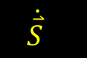


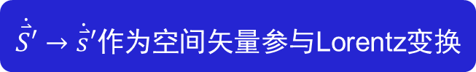
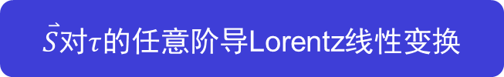
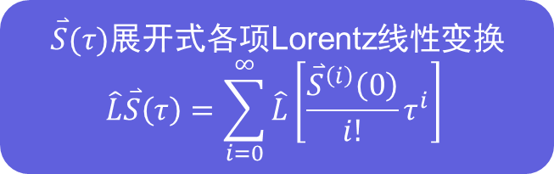
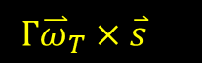
自旋-进动耦合Hamiltonian
为什么要考虑Thomas动力学(自旋-进动耦合)？它与Dirac方程经Foldy–Wouthuysen变换解耦的二分量Hamiltonian是什么关系？
单电子Dirac方程 - 四分量
连续帧动力学必须有意义
$\overset{⃑}{S}(τ)全部$时刻都有意义
自旋赝偶极 - 二分量
……
$\overset{⃑}{S}(τ)$展开式各项Lorentz线性变换
$$\hat{L}\overset{⃑}{S}\left(τ\right)=\sum_{i=0}^{∞}{\hat{L}\left[\frac{{\overset{⃑}{S}}^{\left(i\right)}\left(0\right)}{i!}τ^{i}\right] }$$
自旋-自旋耦合
自旋-电磁耦合
自旋-进动耦合
$$\dot{\overset{⃑}{S}}$$
$$Γ{\overset{⃑}{ω}}_{T}×\overset{⃑}{s}$$
$\overset{⃑}{S}$对$τ$的任意阶导Lorentz线性变换
自旋-进动耦合项是由连续帧动力学引入的对(单帧)Dirac方程解耦项的补充；是运动(时空)性质对电子(场)性质的补充。
$$\dot{\overset{⃑}{S}′}→\dot{\overset{⃑}{s}}′作为空间\text{矢量参与}\text{Lorentz}\text{变换}$$
$$多出的\text{自旋}\text{−}\text{进动耦合能应考虑进}\dot{\overset{⃑}{S}}$$
$$\text{使}\dot{\overset{⃑}{S}′}=\left(\dot{\overset{⃑}{S}}+Γ{\overset{⃑}{ω}}_{T}×\overset{⃑}{S}\right)=\hat{L}\dot{\overset{⃑}{s}}′$$
核心是：有物理意义的矢量必循线性Lorentz变换。

Slide 33
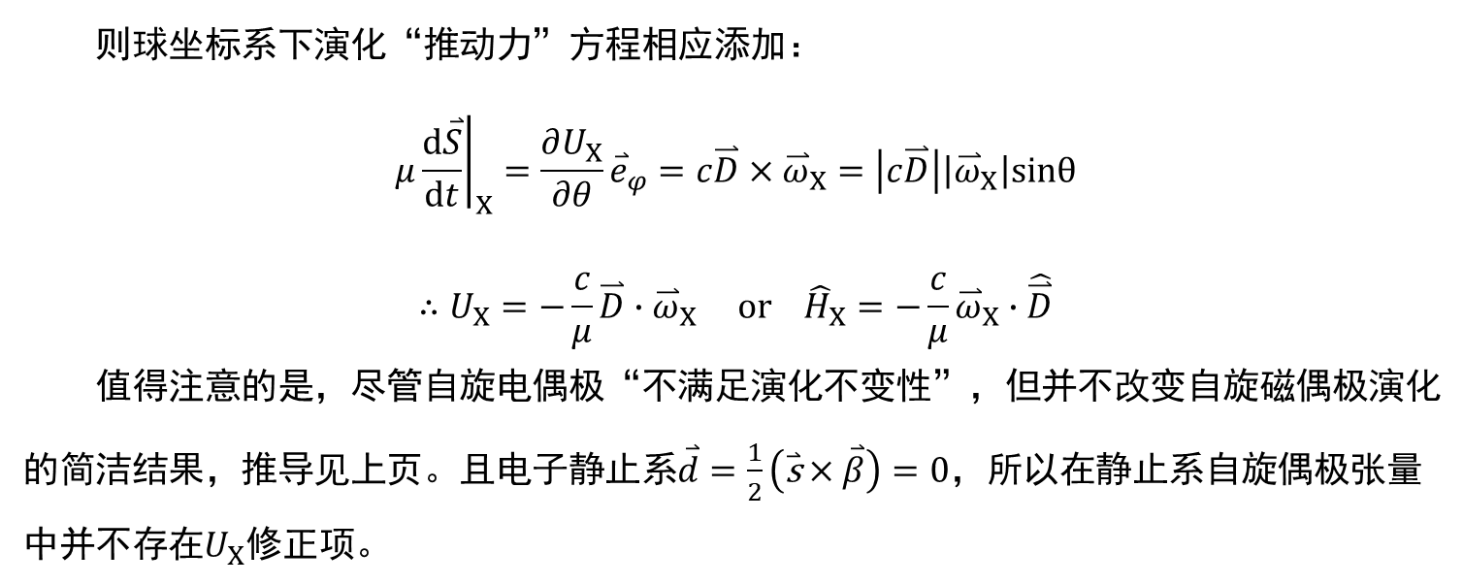

自旋-进动耦合Hamiltonian
对于自旋偶极4*4张量模型，自旋磁偶极$\overset{⃑}{S}$是偶极张量的空间分量， $c\overset{⃑}{d}$是偶极张量的时间分量。除Larmor进动和Thomas进动外，$\overset{⃑}{S}$的演化还会受到$c\overset{⃑}{d}$影响：
则球坐标系下演化“推动力”方程相应添加：
$$μ{\left.\frac{d\overset{⃑}{S}}{dt}\right|}_{Χ}=\frac{∂U_{Χ}}{∂θ}{\overset{⃑}{e}}_{φ}=c\overset{⃑}{D}×{\overset{⃑}{ω}}_{X}=\left|c\overset{⃑}{D}\right|\left|{\overset{⃑}{ω}}_{X}\right|sinθ$$
$$∴U_{Χ}=−\frac{c}{μ}\overset{⃑}{D}∙{\overset{⃑}{ω}}_{X} or{ \hat{H}}_{Χ}=−\frac{c}{μ}{\overset{⃑}{ω}}_{X}∙\hat{\overset{⃑}{D}}$$
值得注意的是，尽管自旋电偶极“不满足演化不变性”，但并不改变自旋磁偶极演化的简洁结果，推导见上页。且电子静止系$\overset{⃑}{d}=\frac{1}{2}\left(\overset{⃑}{\text{s}}×\overset{⃑}{β}\right)=0$，所以在静止系自旋偶极张量中并不存在$U_{Χ}$修正项。

Slide 34
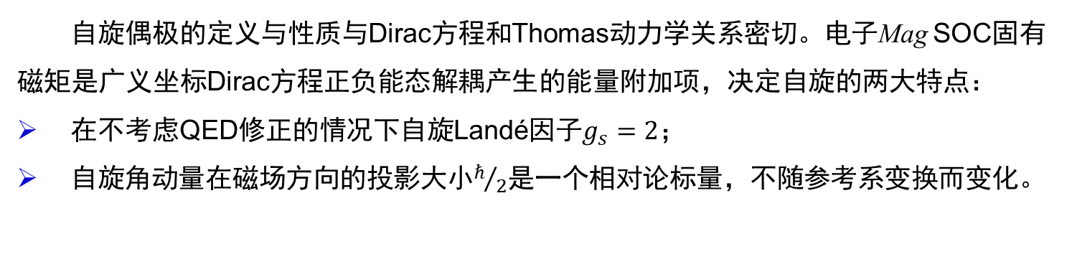
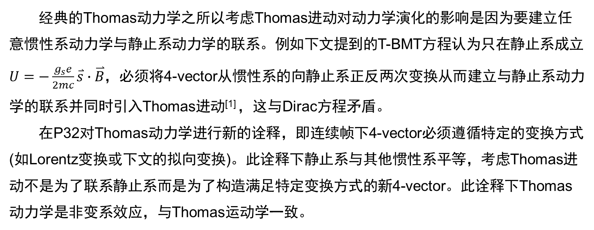
拟向变换自旋赝偶极矢量
(Imitative Transfer Pseudodipole Vector, ITPDV)
自旋偶极的定义与性质与Dirac方程和Thomas动力学关系密切。电子Mag SOC固有磁矩是广义坐标Dirac方程正负能态解耦产生的能量附加项，决定自旋的两大特点：
在不考虑QED修正的情况下自旋Landé因子$g_{s}=2；$
自旋角动量在磁场方向的投影大小$ℏ/2$是一个相对论标量，不随参考系变换而变化。
经典的Thomas动力学之所以考虑Thomas进动对动力学演化的影响是因为要建立任意惯性系动力学与静止系动力学的联系。例如下文提到的T-BMT方程认为只在静止系成立$U=−\frac{g_{s}e}{2mc}\overset{⃑}{s}∙\overset{⃑}{B}$，必须将4-vector从惯性系的向静止系正反两次变换从而建立与静止系动力学的联系并同时引入Thomas进动^{[1]} ，这与Dirac方程矛盾。
在P32对Thomas动力学进行新的诠释，即连续帧下4-vector必须遵循特定的变换方式(如Lorentz变换或下文的拟向变换)。此诠释下静止系与其他惯性系平等，考虑Thomas进动不是为了联系静止系而是为了构造满足特定变换方式的新4-vector。此诠释下Thomas动力学是非变系效应，与Thomas运动学一致。
构造自旋偶极经典思路是自旋磁偶极4-vector(T-BMT方程)^{[1]} ，即自旋磁偶极的三个
[1] Jackson, John David. "Classical electrodynamics." (1999): 561-565.

Slide 35
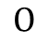
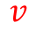
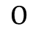
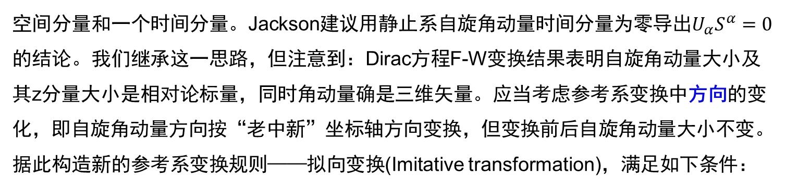
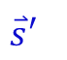
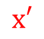
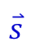

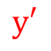
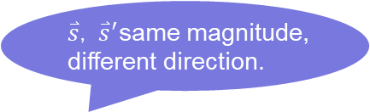

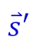
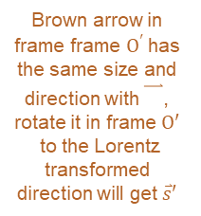


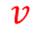
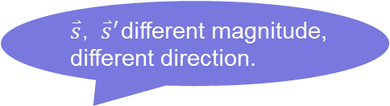
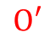
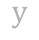
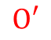
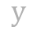
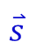
拟向变换自旋赝偶极矢量
(Imitative Transfer Pseudodipole Vector, ITPDV)
空间分量和一个时间分量。Jackson建议用$\text{静止系自旋角动量时间分量为零导出}U_{α}S^{α}=0$
的结论。我们继承这一思路，但注意到：Dirac方程F-W变换结果表明自旋角动量大小及其z分量大小是相对论标量，同时角动量确是三维矢量。应当考虑参考系变换中方向的变化，即自旋角动量方向按“老中新”坐标轴方向变换，但变换前后自旋角动量大小不变。据此构造新的参考系变换规则——拟向变换(Imitative transformation)，满足如下条件：
$\overset{⃑}{s}$, ${\overset{⃑}{s}}^{′}$different magnitude, different direction.
$\overset{⃑}{s}$, ${\overset{⃑}{s}}^{′}$same magnitude, different direction.
$$O$$
$$O′$$
$$O$$
$$O′$$
$$v$$
$$v$$
$$y$$
$$y$$
Brown arrow in frame frame $O^{′}$ has the same size and direction with , rotate it in frame $O′$
to the Lorentz transformed direction will get $\overset{⃑}{s}′$
$$y′$$
$$y′$$
$$\overset{⃑}{s}′$$
$$\overset{⃑}{s}′$$
$$\overset{⃑}{s}$$
$$\overset{⃑}{s}$$
$$x′$$
$$x$$
$$x′$$
$$x$$
Lorentz transformation
Imitative transformation

Slide 36
拟向变换自旋赝偶极矢量
(Imitative Transfer Pseudodipole Vector, ITPDV)
在此设定下，y方向自旋本征态经过L.T.和I.T.前后分别满足如下关系：
根据x、y、z方向的对称性，定义I.T.操作矩阵为$L_{I}：$
满足：

Slide 37
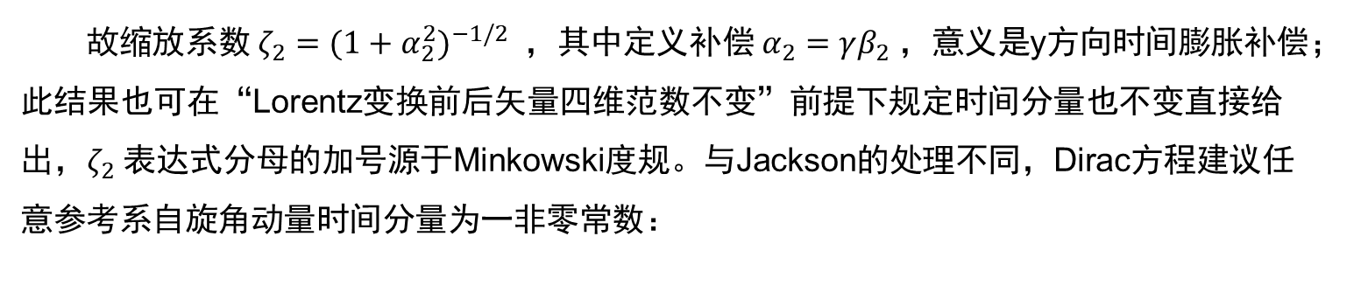
拟向变换自旋赝偶极矢量
(Imitative Transfer Pseudodipole Vector, ITPDV)
故缩放系数$ζ_{2}={(1+α_{2}^{2})}^{−1/2}$，其中定义补偿$α_{2}=γβ_{2}$，意义是y方向时间膨胀补偿；此结果也可在“Lorentz变换前后矢量四维范数不变”前提下规定时间分量也不变直接给出，$ζ_{2}$表达式分母的加号源于Minkowski度规。与Jackson的处理不同，Dirac方程建议任意参考系自旋角动量时间分量为一非零常数：

Slide 38
拟向变换自旋赝偶极矢量
(Imitative Transfer Pseudodipole Vector, ITPDV)
在此设定下，y方向自旋本征态经过L.T.和I.T.前后分别满足如下关系：
根据x、y、z方向的对称性，定义I.T.操作矩阵为$L_{I}：$
满足：

Slide 39

拟向变换自旋赝偶极矢量
(Imitative Transfer Pseudodipole Vector, ITPDV)
缩放系数可改写为：$ζ_{2}={(1+{\left(α_{2}^{t}\right)}^{2}−{\left(α_{2}^{s}\right)}^{2})}^{−1/2}$，其中定义时间膨胀补偿$α_{2}^{t}=γ−γβ_{2}$及空间收缩补偿$α_{2}^{s}=1$，二者符号分别对应Minkowski度规的时间、空间对角元。这里出现空间收缩补偿归因为$L_{I}$矩阵的空间矩阵元与L矩阵的空间矩阵元的非线性关系。
以$β_{2}=β_{3}=0，β_{1}≠0$为例，我目前认为拟向变换的非对称性使之无法用单一的生成元表达，(就像Lorentz变换或旋转变换那样)。这个想法暂未被严格证明。总之，在找到单一生成元及生成函数之前，无法用不共线生成元对易子研究拟向变换的Wigner转动及Thomas进动，只能用最原始的物理图像研究之。

Slide 40
















拟向变换自旋赝偶极矢量
(Imitative Transfer Pseudodipole Vector, ITPDV)
$$O$$
$$O′$$
$$w$$
$$w′$$
回到对拟向变换的定义。从物理图像上拟向变换应当是基于Lorentz变换后的坐标系(w’-x’坐标系)的空间旋转变换基础上的。旋转矩阵是反对称矩阵，但已构造的两个$L_{I}$变换矩阵都不满足反对称性。实际上，这种物理图像下的拟向变换是基于空间旋转的非线性变换，即不同矢量$\overset{⃑}{a}、\overset{⃑}{b}$经空间旋转变换的角度φ、θ是不同的。非线性变换只有在指定的某一部分才有线性近似，之前构造的两个$L_{I}$变换矩阵是在${(0/1,1,0,0)}^{T}$、${(0/1,0,1,0)}^{T}$、${(0/1,0,0,1)}^{T}$三处的局域线性近似。
巧合的是，弯曲时空的广义Lorentz变换是基于时-空双曲旋转的非线性变换，而拟向变换是基于空间旋转的非线性变换。考虑到后者是人为构造的，我不认为二者有任何关联。
$$\overset{⃑}{a}′$$
$$\overset{⃑}{a}$$
$$x′$$
$$x$$
Imitative transformation
$$In w^{′}−x^{′}$$
$$frame$$
$$w′$$
$$\overset{⃑}{a}$$
$$L_{I}(\overset{⃑}{a})$$
$$\overset{⃑}{b}$$
φ
$$L_{I}(\overset{⃑}{b})$$
θ
$$x′$$
Imitative transformation
is a nonlinear transformation based on spatial rotation

Slide 41

拟向变换自旋赝偶极矢量
(Imitative Transfer Pseudodipole Vector, ITPDV)
现在考虑非线性变换。对任意矢量${(0,a,b,c)}^{T}$，满足$a^{2}+b^{2}+c^{2}=1$。经过拟向变换和Lorentz变换后分别满足：

Slide 42

拟向变换自旋赝偶极矢量
(Imitative Transfer Pseudodipole Vector, ITPDV)
为了研究拟向变换的Thomas进动性质，依照$\overset{⃑}{x}\underset{→}{L.T.1}\overset{⃑}{y}\underset{→}{L.T.2}\overset{⃑}{y}′$顺序构造连续不共线拟向变换。

Slide 43

拟向变换自旋赝偶极矢量
(Imitative Transfer Pseudodipole Vector, ITPDV)
Dirac方程解耦的自旋矢量分量要求对任意矢量${(1,a,b,c)}^{T}$，满足$a^{2}+b^{2}+c^{2}=1$。经过拟向变换和Lorentz变换后分别满足：

Slide 44

拟向变换自旋赝偶极矢量
(Imitative Transfer Pseudodipole Vector, ITPDV)
为了研究拟向变换的Thomas进动性质，同样也依照$\overset{⃑}{x}\underset{→}{L.T.1}\overset{⃑}{y}\underset{→}{L.T.2}\overset{⃑}{y}′$顺序构造连续不共线拟向变换。

Slide 45
拟向变换自旋赝偶极矢量
(Imitative Transfer Pseudodipole Vector, ITPDV)
考虑对任意自旋矢量，沿xoy面上任意方向拟向变换，再沿zoy面任意方向进行微元拟向变换，将上式带入：

Slide 46
拟向变换自旋赝偶极矢量
(Imitative Transfer Pseudodipole Vector, ITPDV)

Slide 47
拟向变换自旋赝偶极矢量
(Imitative Transfer Pseudodipole Vector, ITPDV)

Slide 48

拟向变换自旋赝偶极矢量
(Imitative Transfer Pseudodipole Vector, ITPDV)
综上所述，总拟向变换后矢量的方向一定与总Lorentz变换后矢量的方向一致。并且由于拟向变换的保空间内积特性，两次连续不共线拟向变换后的矢量与总拟向变换后的矢量的空间范数一定相等(时间部分也都等于1)，二者一定可以通过空间旋转变换相联系。且因连续不共线拟向变换和连续不共线Lorentz变换后方向相同，所以空间旋转变换是线性的，角速度等于一般Thomas进动角速度。
浅析一下连续不共线的拟向变换(非线性)和Lorentz变换(线性)的Thomas进动一致的原因，我认为有两点比较关键：
不同向拟向变换(基于空间旋转)的生成元对易关系与不同向Lorentz变换生成元对易关系一致；
$$\left[S_{i},S_{j}\right]=ε_{ijk}S_{k}$$

Slide 49

拟向变换自旋赝偶极矢量
(Imitative Transfer Pseudodipole Vector, ITPDV)
$$\left[L_{i},L_{j}\right]={−ε}_{ijk}S_{k}$$
Thomas进动的第二帧变换是一个微元过程，这个过程的非线性和其他一些细微的差异被抹平。

Slide 50
拟向变换自旋赝偶极矢量
(Imitative Transfer Pseudodipole Vector, ITPDV)

Slide 51
拟向变换自旋赝偶极矢量
(Imitative Transfer Pseudodipole Vector, ITPDV)

Slide 52
拟向变换自旋赝偶极矢量
(Imitative Transfer Pseudodipole Vector, ITPDV)
至此已完成对P41提出的拟向变换的动力学探究。但是，F-W变换表明自旋4-vector的时间分量在任何参考系下都为0，所以应遵循P44提出的拟向变换。修改前面排版太麻烦，所以我直接在下面补充。

Slide 53
拟向变换自旋赝偶极矢量
(Imitative Transfer Pseudodipole Vector, ITPDV)

Slide 54
拟向变换自旋赝偶极矢量
(Imitative Transfer Pseudodipole Vector, ITPDV)

Slide 55
拟向变换自旋赝偶极矢量
(Imitative Transfer Pseudodipole Vector, ITPDV)

Slide 56
拟向变换自旋赝偶极矢量
(Imitative Transfer Pseudodipole Vector, ITPDV)

Slide 57
拟向变换自旋赝偶极矢量
(Imitative Transfer Pseudodipole Vector, ITPDV)

Slide 58
拟向变换自旋赝偶极矢量
(Imitative Transfer Pseudodipole Vector, ITPDV)

Slide 59
拟向变换自旋赝偶极矢量
(Imitative Transfer Pseudodipole Vector, ITPDV)
下一步要推导拟向变换自旋赝偶极矢量Thomas-Hamiltonian，方法与前面推导经典Thomas-Hamiltonian类似，详细的过程我给放在附录2里了。这个推导里面最关键的问题是确定进动发生在什么空间，它不像经典Thomas进动那么显然。带入原子单位制下自旋

Slide 60


拟向变换自旋赝偶极矢量
(Imitative Transfer Pseudodipole Vector, ITPDV)
绝对值$1/2$；经推导，拟向变换自旋赝偶极矢量Thomas进动的Hamiltonian表达式为：
上式在$β≪1$下近似成立，进动的物理图像如下。
evolve
拟向变换的理论基础是$\hat{\overset{⃑}{S}}=ℏ/2\hat{\overset{⃑}{σ}}$中角动量大小$ℏ/2$在任意参考系下数值恒定，这使自旋角动量大小是Lorentz标量；狭义相对论运动学、动力学也是建立在光速c在任意参考系下数值恒定的基础假设上。可见，二者的理论有相通之处：都是基于物理常数在参考系变换下不变；但自旋$(0, \overset{⃑}{S})$、光速$(0, \overset{⃑}{c})$两个物理量的描述对象、描述性质截然不同，导致两个理论的数学形式、适用范围不同。

Slide 61
Lorentz变换自旋赝偶极张量
(Lorentz Transfer Pseudodipole Tensor, LTPDT)
基于LTPDT的自旋动力学与基于ITPDV的自旋动力学完全不相干。 LTPDT理论认为电子具有磁偶极矩和电偶极矩，并可以用二阶4-Tensor描述之。与ITPDV相比，LTPDT理论的优势主要有两点：
能够描述Dirac方程F-W变换的结果中电场旋轨耦合项；
能够将自旋偶极项引入Maxwell方程组，全面描述外场与电子(自旋)的相互作用，并可以解释自旋辐射现象；
仿照ITPDV定义拟向变换自旋赝偶极张量是可行的，但我并不打算这么做；因为这样定义的拟向变换不仅十分复杂，而且还将失去LTPDT的第二点优势(Maxwell方程Lorentz协变) 。有相当多的针对方程的研究。
早在1971年，Fisher ^{[1]}就已提出自旋磁偶极、电偶极随参考系变换互化的观点。最近的研究中，Silenko ^{[2-4]}提出了带静电偶极和静磁偶极的Dirac½旋量的自旋动力学，并利用
[1] Rȩbilas, Krzysztof. "Subtleties of the Thomas precession." European Journal of Physics 36.4 (2015): 045007.

Slide 62

Lorentz变换自旋赝偶极张量
(Lorentz Transfer Pseudodipole Tensor, LTPDT)
精确F-W变换关联了量子Dirac方程和经典自旋偶极张量动力学的结果，虽然与我们现在讨论的问题不完全一致，但仍有巨大的参考意义：
Dirac方程解耦项中包含了电子在闵式时空背景中运动的Thomas动力学项，这对后续研究非惯性系下的二阶张量Thomas动力学有借鉴意义；
研究自旋辐射应当以自旋偶极密度为基本量，它未在Pauli方程中直接表达，下文中没有特殊说明时，$\overset{⃑}{S}$代表实验室参考系下的自旋偶极密度；
依据前面对二阶张量Thomas动力学的研究结果：

Slide 63
Lorentz变换自旋赝偶极张量
(Lorentz Transfer Pseudodipole Tensor, LTPDT)

Slide 64
Lorentz变换自旋赝偶极张量
(Lorentz Transfer Pseudodipole Tensor, LTPDT)

